Slide 1
Algorytmy i złożoność Wykład 5
Grafy
Najkrótsze ścieżki w grafie

Slide 2
Graf - przypomnienie
Grafem nazywamy strukturę G = (V, E):
V – zbiór węzłów lub wierzchołków,
E – zbiór krawędzi,
Grafy dzielimy na grafy skierowane i nieskierowane

Slide 3
Graf etykietowany
Graf może być etykietowany elementami zbioru etykiet A.
Wtedy jest trójką G = (V,E,M), gdzie
M: E → A
M jest funkcją przyporządkowującą etykiety krawędziom

Slide 4
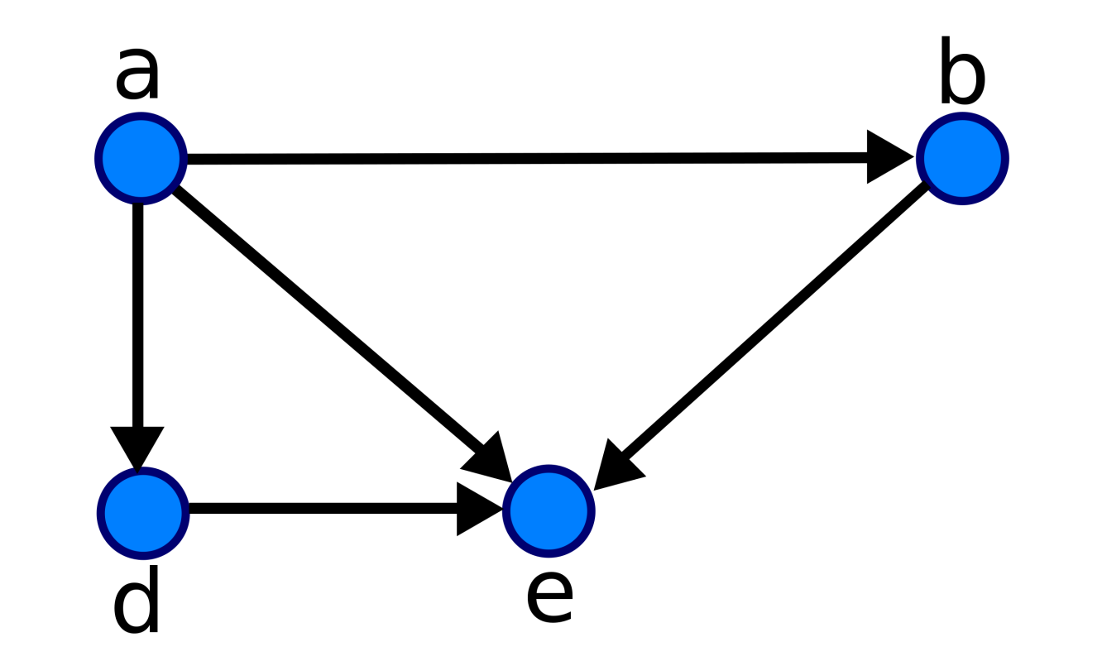
Przykład grafu etykietowanego
V = {a, b, d, e}
E = {(a,b), (a,d), (a,e), (b,e), (d,e)}
M = {((a,b), 5), ((a,d), 1), ((a,e), 8), ((b,e), 3), (d,e), 7)
5
8
1
3
7

Slide 5
Graf ważony - macierz sąsiedztwa
 | a | b | d | e
a | ∞ | 5 | 1 | 8
b | ∞ | ∞ | ∞ | 3
d | ∞ | ∞ | ∞ | 7
e | ∞ | ∞ | ∞ | ∞
5
8
1
3
7

Slide 6
Graf ważony - listy sąsiedztwa
Dla każdego wierzchołka x budujemy listę L[x]
Listy sąsiedztwa dla grafu z rysunku:
L[a] = ( (b, 5), (e, 8), (d, 1) )
L[b] = ( (e, 3) )
L[d] = ( (e, 7) )
L[e] = ()
5
8
1
3
7

Slide 7
Znajdowanie najkrótszej ścieżki w grafie

Slide 8
Znajdowanie najkrótszej ścieżki w grafie

Slide 9
Znajdowanie najkrótszej ścieżki w grafie

Slide 10
Relaksacja

Slide 11
Własności relaksacji

Slide 12
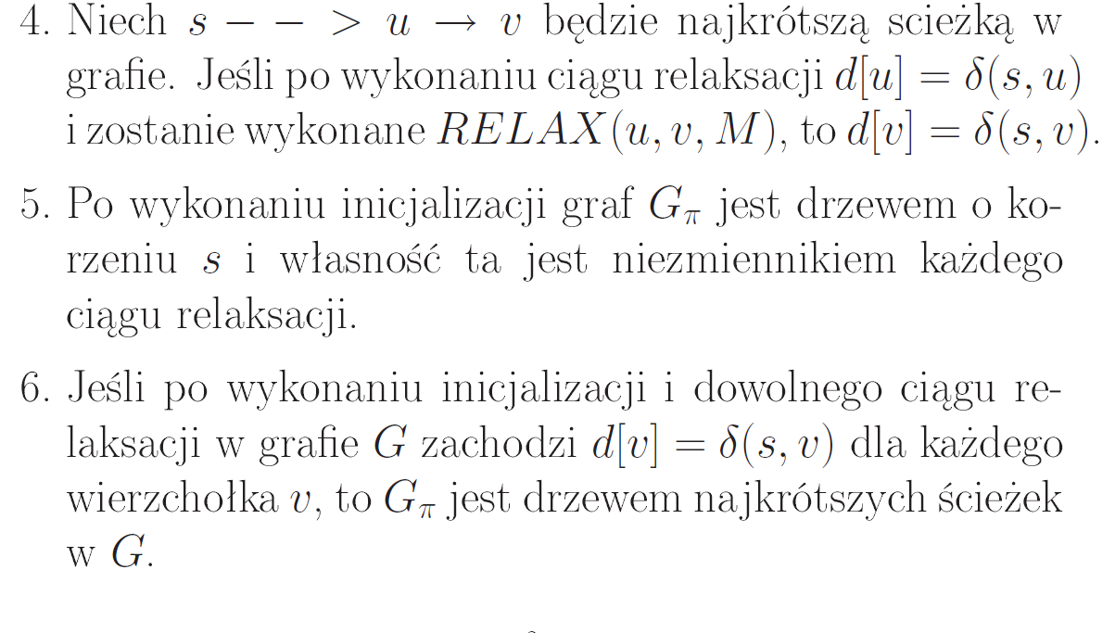
Własności relaksacji

Slide 13
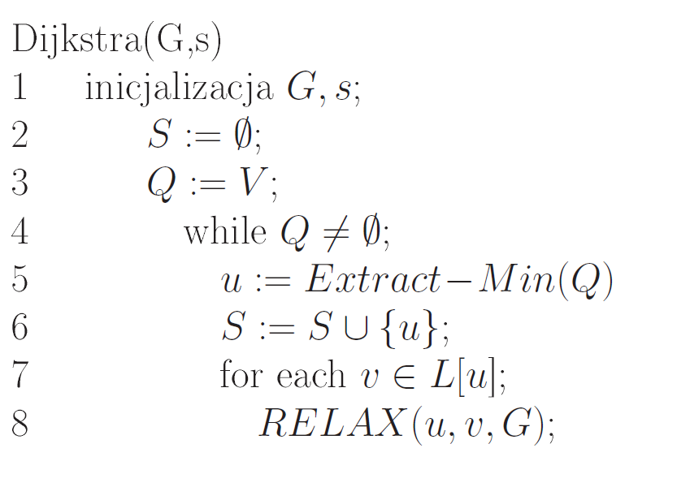
Algorytm Dijkstry

Slide 14
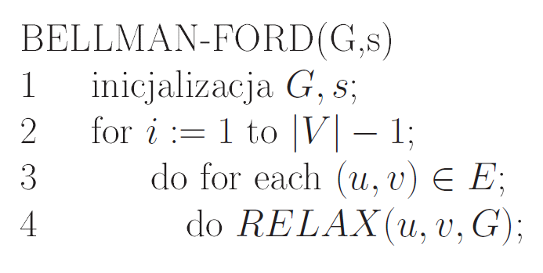
Algorytm Bellmana-Forda

